Slide 1
Přenos látek
Trend fylogeneze: zvětšování složitějšího těla – uspokojování potřeb tkání
3 možnosti
Minimální difuzní vzdálenost – zajišťuje
gastrovaskulární soustava (houbovci, žahavci, žebernatky)
Otevřená cévní soustava (hemolymfa)
Uzavřená cévní soustava (tkáňový mok)
2. Maximální povrchy pro výměnu, malý objem povrchů s největší plochou (zřasení, členění)
3. Maximální gradient (koncentrační spád)
Realizace: přenos pomocí tělních tekutin – hydrolymfa - tekutina v otevřeném střevě, hemolymfa - tekutina v otevřených soustavách, soustava krev – tkáňový mok – míza (lymfa)
Prostřednictví: oběh tělních tekutin – cévní soustava

Slide 2
KREV – úkoly
1. Přívod živin a O₂ k tkáním
2. Odvod odpadů k místu odstranění
3. Udržování stálosti vnitřního prostředí
4. Přenos účinných látek z místa tvorby na místa působení
5. Ochrana organismu před nákazou
6. Ucpávání poškozených cév
Složky krve: - voda 70 – 80 %
- sušina 30 – 20 %
- tekutá složka (krevní plazma) muž 54, žena 59 %
- krevní buňky (krvinky) m. 46, ž. 41 %
Hematokrit - poměr krevní plazmy : krevním buňkám
U nižších obratlovců: objem buněk nad 15 %,
člověk M54(Ž59) : 46(41)

Slide 3
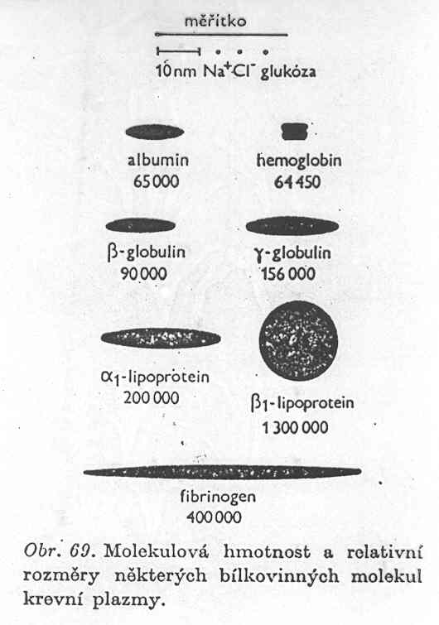
Krevní plazma → 90 % vody, 7 – 8 % bílkovin
- albuminy (mol. hmotn. 69 000) – 60 % bílkovin
- globuliny (alfa, beta,gama,mol.hmot. 80 000–200 000) – 35 %
- fibrinogen (do 350 000 – 400 000) – 5 %
- tuky (5 – 7 g/l u člověka)
- fosfatidy (1,75 – 3,3 g/l)
- cholesterol (2,5 – 5,7 mmol/l)
- glukóza (x mmol/l)
- zplodiny rozpadu bílkovin
(močovina 2,5–7,5 mmol/l, kyselina močová)
M220 - 420 μmol/l, Ž140 - 340 μmol/l)
- další organické látky
- anorganické látky
(NaCl – 6 g/l, kyselé uhličitany – 2 g/l)

Slide 4
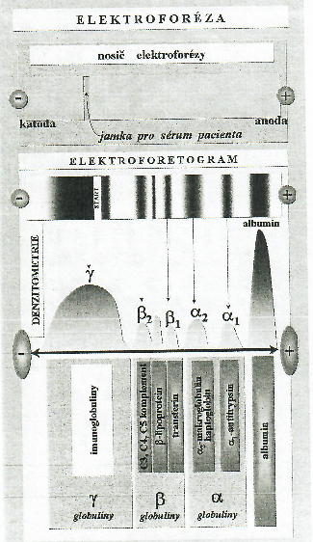
Plazmatické bílkoviny: ryby 1,4 – 4 %, obojživelníci 2,4 %, plazi 5 %, ptáci 4 – 5 %, savci 6 – 8 %.
Nárůst albuminů. Fyziologické funkce: doprava látek (minerál.), MK, tuků
(zvl. lipoproteinů), hormonů, …
γ-globuliny s protilátkami, protrombinem…
Krevní plazma → 90 % vody, 7 – 8 % bílkovin
- albuminy (mol. hmotn. 69 000) – 60 % bílkovin
- globuliny (alfa, beta,gama,mol.hmot. 80 000–200 000) – 35 %
- fibrinogen (do 350 000 – 400 000) – 5 %

Slide 5
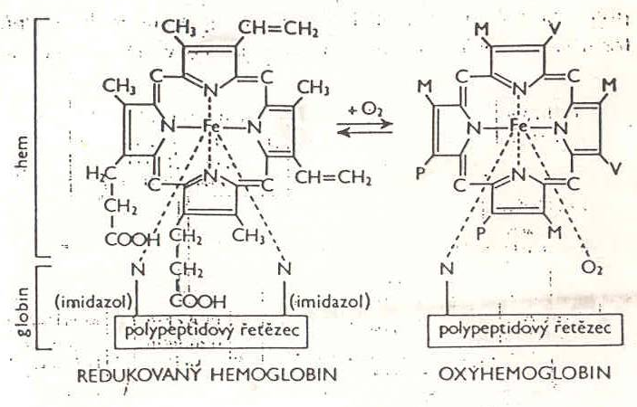
Krevní buňky –
červené krvinky (erytrocyty)
U obratlovců oválné s jádrem (3 – 9krát > než lidské), u savců
okrouhlé (piškotovité) a zploštělé bez jádra (lidské Ø 6,7 – 7,7 μm, tl. 2μm). Monomolekulární povrchové vrstvy, bílkovinné stroma s roztokem hemoglobinu (37%)
Množství erytrocytů – druhově stálé: M.: 5,4 . 10¹² Ž.: 4,5 . 10¹² v litru
Fyziologická funkce: zásadní význam pro přenos O₂, CO₂ (krevní barvivo) a H⁺.
Krevní (dýchací) barviva – proteidy s bílkovinnou a barevnou (s kovem) složkou.

Slide 6
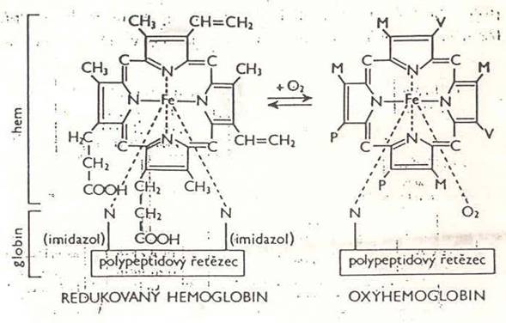
Hemoglobin – globin (96 %) + nebílkovinný pigment hem (4 %). O₂ se váže na Fe2+ bez změny mocenství (celkem tedy 4 O₂)
oxyhemoglobin (HbO₂), (max. 200 ml O₂
v 1 l krve).
Uvolnění O₂ – "redukovaný" hemoglobin.
Silnými oxidačními činidly se mění Fe²⁺ na Fe³⁺
→ bezcenný methemoglobin pod vlivem dusitanů.
Možná vazba s CO₂ – karbaminohemoglobin.
Silná vazba na CO (210krát větší než k O₂) –
karboxylhemoglobin (nebezpečnost 0,1 % CO
ve vzduchu)

Slide 7
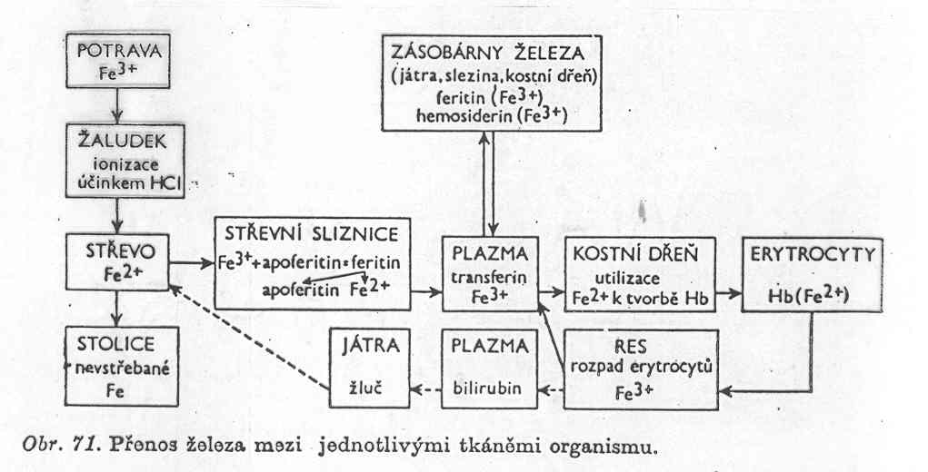
Hemocyanin – Cu, rozpuštěn v hemolymfě (rak, škeble, hlemýžď, hlavonožci) – třetinová vázací schopnost (70 ml O2 na 1 l krve) oproti hemoglobinu (200ml)
Chlorokruoriny – mořští červi – Fe, zelená
Hemerytriny – Sipunculidae – Fe, červená
Erytrokruoriny – pakomár – Fe, u pásnic
Bezbarvý hemovanadin – pláštěnci – vanad
Erytropoéza: embryonální vznik – játra a slezina, po narození v kostní dřeni.
Metabolismus železa
– denní ztráty 1,5 mg
– doplnění potravou
(a. → do zásob Fe - ferritin /
transferin+Fe=siderofilin/
b. → do kostní dřeně).
Rozpad Hmgl v RES-MF, Fe
→ transferin, Bilirubin do krve,
vychytáván játry do žluče,
Vylučován stolicí.
Červené krvinky se nemnoží (bezjaderné), po 120 dnech zanikají ve slezině (denně 2 . 10¹¹), kde jsou pohlcovány buňkami RES.

Slide 8
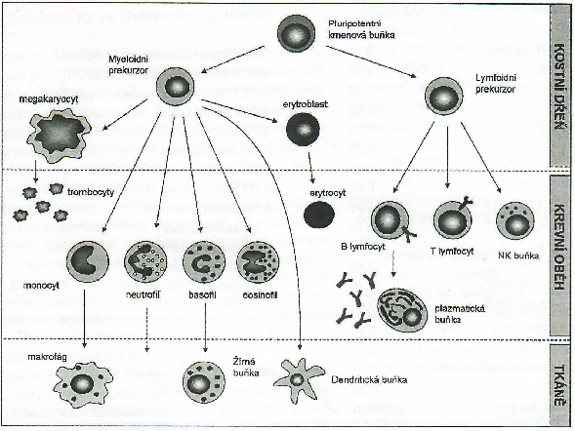
Diferenciace z kmenových buněk

Slide 9
– bílé krvinky (leukocyty)
Volné jaderné buňky, rozmanitý tvar. Vznik – kostní dřeň
Agranulocyty – protoplazma bez granulace, nečlenité jádro
lymfocyty – velké kulaté jádro. Nefagocytují, tvorba protilátek
monocyty – největší bílé krvinky, velké ledvinité jádro. Fagocytují.
Granulocyty – granulovaná cytoplazma, segmentované jádro (70 % bílých krvinek)
neutrofily s velkým nejvíce členěným jádrem, fagocytují
eozinofily pomnožují se za patolog. stavů, fagocytují (3% granuloc.)
bazofily s nejméně členěným jádrem. Transportní role – (1% gran.)

Slide 10
Počet b.k.: 4 – 9 . 109.l-1
Novorozenec 15 – 40 .103 v mm-3
Velký oxidativní metabolismus.
Krátkověké (lymfocyty 1, neutrofily 13 dní). Diapedeza.
Denní kolísání. Zmnožení po jídle, námaze (neutrofily) aj.
Relativní (distribuční) leukocytóza – vyplavení ze zásob,
absolutní (dřeňová) – zvýšení tvorby v dřeni.
Snížení počtu – leukopenie – hladovění, pobyt v chladnu.
– krevní destičky (trombocyty)
Nejmenší krevní buňky Vřetenovité s jádrem (ptáci, obojživelníci), u savců nepravidelného tvaru bez jádra.
Vznik v kostní dřeni, po 3 – 5 dnech zánik ve slezině.
Člověk 250 – 500 . 10⁹ .l⁻¹.
Zvyšování při namáhavé práci, ve vysokohorském prostředí.
Velká aglutinační schopnost
(shluk, rozpad, zátka → serotonin (v krev. destičkách) a koagulační faktor).
Nachytání krevních destiček na fibrin – stah.

Slide 11
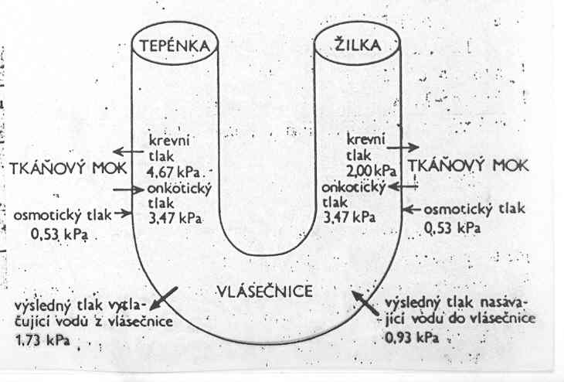
Krevní bílkoviny
a udržování
osmotické rovnováhy
Různá velikost osmotického tlaku krevních tekutin (člověk 707,55 kPa – 5300 torr). Odpovídá osmotickému tlaku tkáňového moku.
Proto filtrace – podle hydrostatického tlaku krve – arteriální vlásečnice – 4,67 kPa (35 torr).
Proti tlak onkotický (3,47 kPa = 26 torr) snížený o koloidně osmotický tlak tkáňového moku (0,53 kPa = 4 torr). Hydrostatický převažuje → voda přechází do tkáňového moku pod tlakem 1,6 kPa = 12 torr). V průběhu vlásečnic – pokles tlaku.
Venózní (žilní) vlásečnice – onkotický tlak převyšuje hydrostatický (2,0 kPa = 15 torr), voda přechází z tkáňového moku zpět do cév.
Množství přecházející vody – za minutu tam i zpět množství celkového objemu plazmy.

Slide 12
Úloha krve při udržování pH
pH krve obratlovců – přibližně neutrální (člověk 7,4).
H⁺ – velmi nízká koncentrace, přesto vliv hlavně na aktivitu enzymů.
Vznik H⁺:
- H₂CO₃, která disociuje na H⁺ a HCO₃⁻
- při uvolňování P a S ze složitých sloučenin (vznik anorganických kyselin, s následnou disociací)
- disociace mastných kyselin.
Udržování pH: soustava H₂CO₃ a HCO₃‾ alkalických kovů včetně bílkovin krevní plazmy a hemoglobinu.
Pufrovací schopnost soustavy: stálý poměr H₂CO₃ : NaHCO₃ = 1 : 20. Alkalická rezerva.
Při vyloučení mnoho CO₂ – možnost zvýšení Na⁺ v krvi →důsledek vylučování ledvinami, snižování obsahu alkálií → to vede k: pokles pufrovací schopnosti krve.
Část iontů pufrována redukHb (rHb⁻ + H⁺). V plicích – opačný proces.

Slide 13
Obranné reakce krve
Proti průniku patogenních mikroorganismů nebo škodlivých látek.
Fagocytóza
Schopnost bílých krvinek a buněk RES sleziny, jater, kostní dřeně a histiocytů pohltit a rozložit (enzymy).
Imunita
Patogeny z vnějšku (mikroorganismy, cizorodé bílkoviny, polysacharidy - obecně antigeny) – tvorba protilátek.
Antigen určuje povahu protilátky (pozměněné globuliny krevní plazmy s jiným uspořádáním postranních řetězců – otisk antigenu)
Po vniku antigenu do organismu – přestavba často se zvýšenou odolností –
imunita. Vrozená imunita (nespecifická) na základě různých mechanismů. Získaná (specifická) imunita – paměť, specifita
Bezobratlí – hlavně fagocytóza

Slide 14
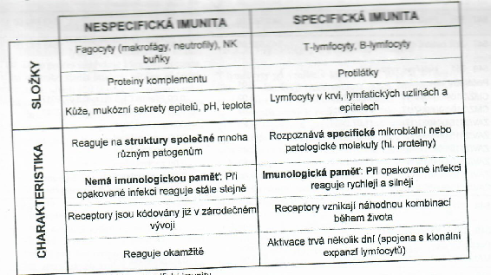
Imunitní buňky
Agranulocyty – lymfocyty – B,T, NK buňky
monocyty – fagocytují, tkáňové makrofágy
Granulocyty – neutrofily - fagocytují, eozinofily - fagocytují (3% granuloc.), bazofily (1% gran.)

Slide 15
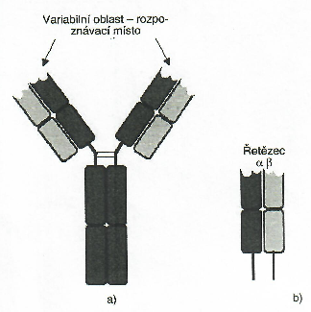
B lymfocyty - povrchové receptory, Infekce – tvorba i specifických protilátek
T lymfocyty – povrchové receptory
Antigen – látka vyvolávající reakci v organismu za vzniku Ab, T reaktivních buněk,
teorie zámek - klíč

Slide 16
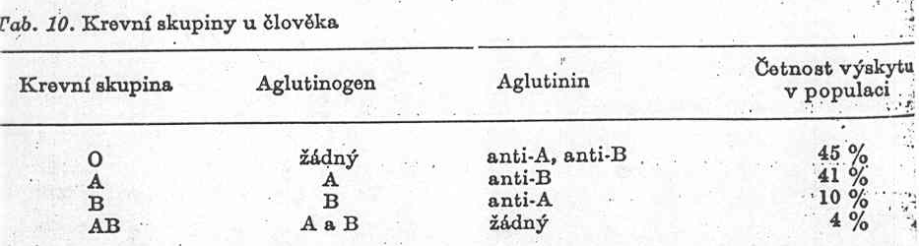
Aglutinace (shlukování) krvinek
Reakce antigen-protilátka. Membrány erytrocytů – mohou mít antigen – aglutinogen A nebo B (mukopolysacharidy). Reaguje s protilátkou v plazmě – aglutininem anti-A (a.&) nebo aglutininem anti-B (a.ß) (oba γ-globuliny). U jednoho jedince není nikdy stejný aglutinogen a antiaglutinin.Transfúze.
Krev člověka: 4 základní skupiny (podle aglutinogenu v membránách).
Krvinky 0 (bez antigenu) neaglutinuje,
krvinky A shlukuje B a 0,
krvinky B shlukuje A a 0,
krvinky AB nemají protilátky.

Slide 17
Podskupiny A₁ – A₆, další aglutinogeny D(Rh) – systém 13 a-genů (C,D,E aj.). Nejvíce antigenní D. D přítomen = Rh ⁺. Aglutininy anti-D normálně nejsou přítomny, tvoří se při setkání s krví Rh⁺.
Dědičnost krevních skupin.
Krevní skupiny u zvířat: více než u lidí. Vznik antigenů před vývojem primátů. Známy i u slepic, kachen, králíků, koz.
Neidentifikovány u morčat, myší, koček a poikilotermů.
Mezitaxonová aglutinace

Slide 18
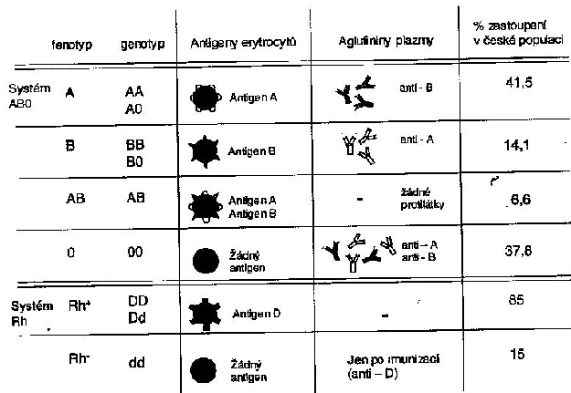

Slide 19
Regulace krvetvorby
Víceméně konstantní počet krvinek. Řízení tvorby – neurohumorální povaha přes hypotalamus. Plazmový erytropoetin podněcuje tvorbu erytrocytů a hemoglobinu.
Srážení krve (hemokoagulace x hemostáza)
Tekutý stav krve – fyziologický, na vzduchu tuhne.
Podstata: přeměna rozpustného fibrinogenu na nerozpustný síťový fibrin.
Aktivace: enzymatická bílkovina trombin (vzniká v játrech jako neaktivní prekursor protrombin). Přeměna protrombin → trombin – kaskádová teorie). Kofaktory: tromboplastin a Ca²⁺, vitamín K (podporuje syntézu protrombinu v játrech) fosfolipidy z rozpadlých krevních destiček.

Slide 20
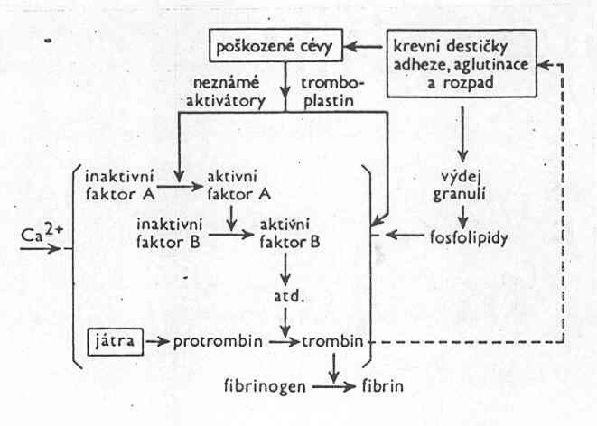
Poškození
adheze trombocytů v poraněném místě – primární destičková hemostatická zátka
uvolnění serotoninu – vazokonstrikční fáze (smrštění cév v místě poranění)
přeměna fibrinogenu na fibrin (pomocí trombinu) –
vznik sekundární fibrinové hemostatické zátky - ucpe poraněnou cévu, smrštěním vytlačuje krevní sérum.
serotonin
Vit K
Heparin zabezpečuje nesrážení krve za normálních podmínek. S albuminy krevní plazmy brání aktivaci protrombinu.

Slide 21
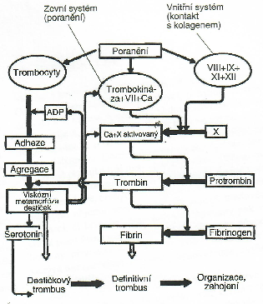
Tkáňový mok
Podstatná část extracelulární tekutiny – 10 – 16 % hmotnosti (12 l u 75 kg muže). Složení závislé na krevní plazmě (bez bílkovin) – krevní ultrafiltrát + malé množství bílkovin z tkání. Tvoří životní prostředí tkání, zajišťuje látkovou výměnu.

Slide 22
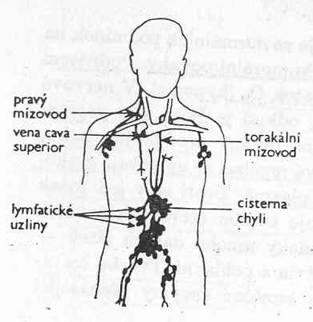
Míza (lymfa), lymfatický cévní systém
Obratlovci, mízní cévy. Vzniká z tkáňového moku, přenos zplodin látkové přeměny a zažitiny. Složení odpovídá krevní plazmě, poloviční obsah bílkovin, více lymfocytů (40 . 10⁹ v l).
Mízní cévy ze štěrbin orgánů se spojují, v mízních uzlinách fagocytace zplodin a mikroorganismů. Kapiláry, žíly, mízní kmeny, spojování do mízních kmenů, ústí do žilného oběhu. Jednosměrný pohyb mízy (chlopně) – tlakové změny v těle – peristaltika střev, stahy klků.
Mízní srdce
(úhoř, obojživelníci, plazi, někteří ptáci).

Slide 23
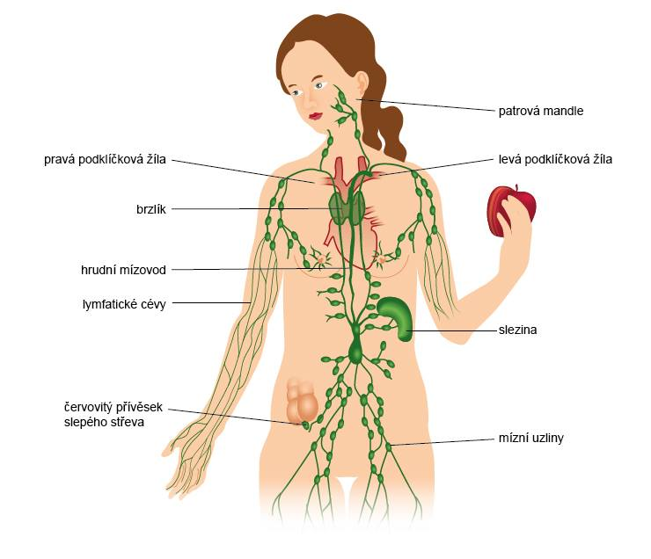
Lymfatický cévní systém
biologické vlivy
Neovlivnitelné: pohlaví, věk, rasa, genová výbava atd
Ovlivnitelné: léky, životní styl, kouření

